Slide 1
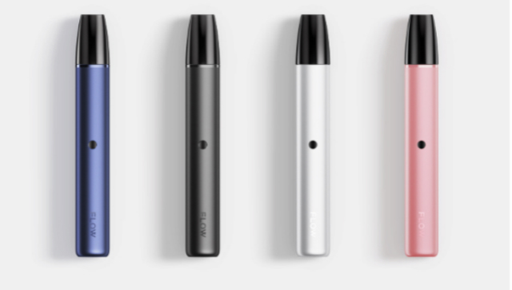
電子菸知多少
了解電子菸

Slide 2
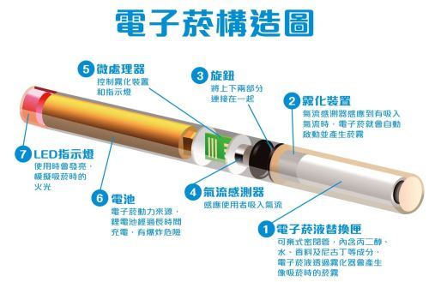
電子菸的構造

Slide 3
電子菸的真相

Slide 4
未成年人吸電子菸違法

Slide 5
電子菸有害物質

Slide 6
電子菸不能帶上飛機

Slide 7
電子菸比菸還毒

Slide 8
電子菸無法戒菸

Slide 11
https://www.google.com.tw/search?hl=zh-TW&biw=1920&bih=937&tbm=isch&sa=1&ei=ZCGEXZL9BsbN-Qb11LSADA&q=%E9%9B%BB%E5%AD%90%E8%8F%B8&oq=%E9%9B%BB%E5%AD%90&gs_l=img.1.0.0l10.130517.177702..182189...8.0..0.28.361.14......0....1..gws-wiz-img.....0..0i24.PN1QHfN_t2Y#imgrc=_
結語:
不要吸電子菸,真相比你想的可怕
參考網頁如下

